Slide 1
天津市港口统一收费管理服务平台
企业管理

Slide 2
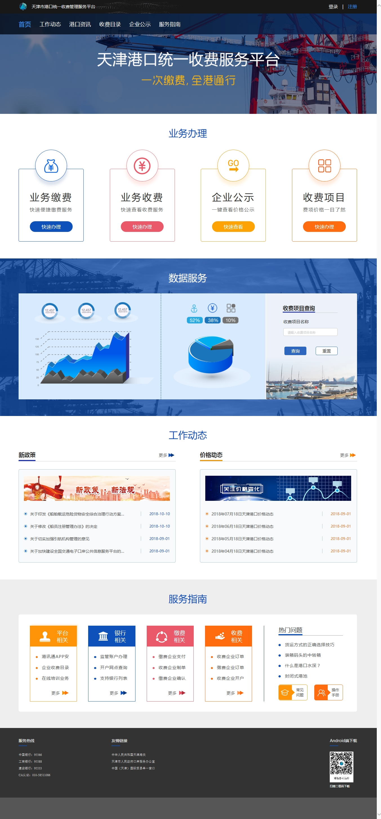
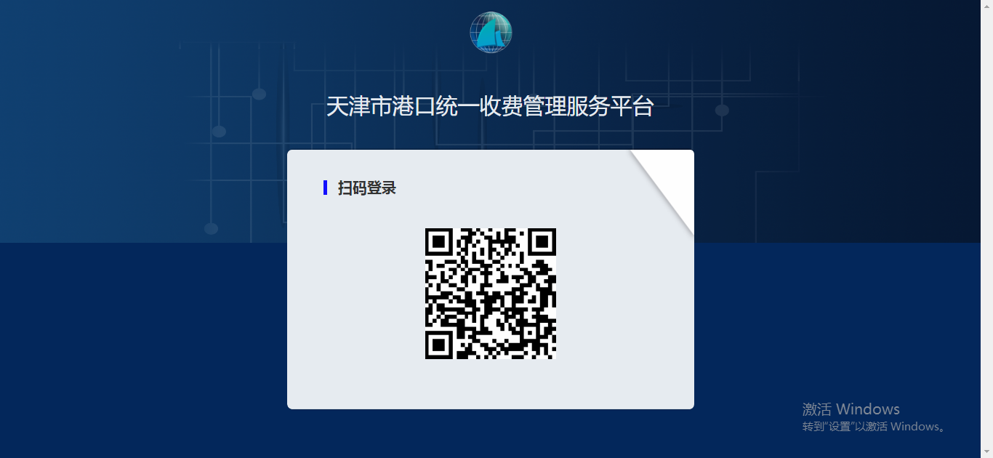
【登录】
访问门户网址，点击登录按钮。进行扫码登录。

Slide 3
目录
01【管理员-收费目录管理】
02【管理员-收费项目管理】
03【操作员-价格模版管理】

Slide 4
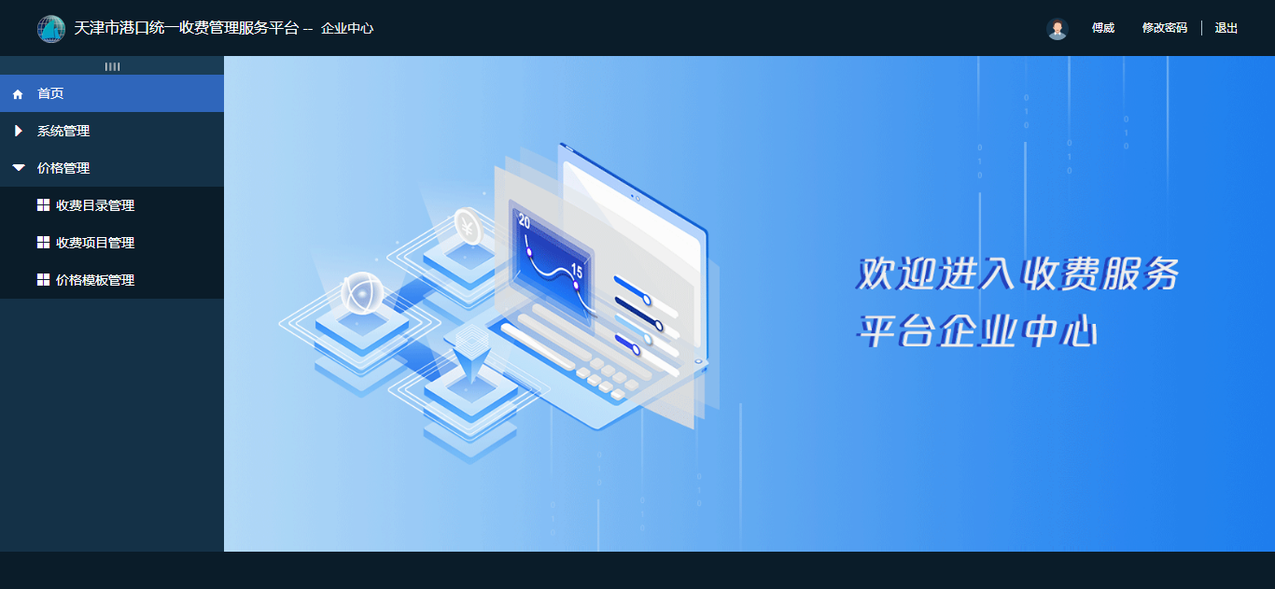
【价格管理模块】
管理员：收费目录管理和收费项目管理。
操作员：价格模板管理。

Slide 5
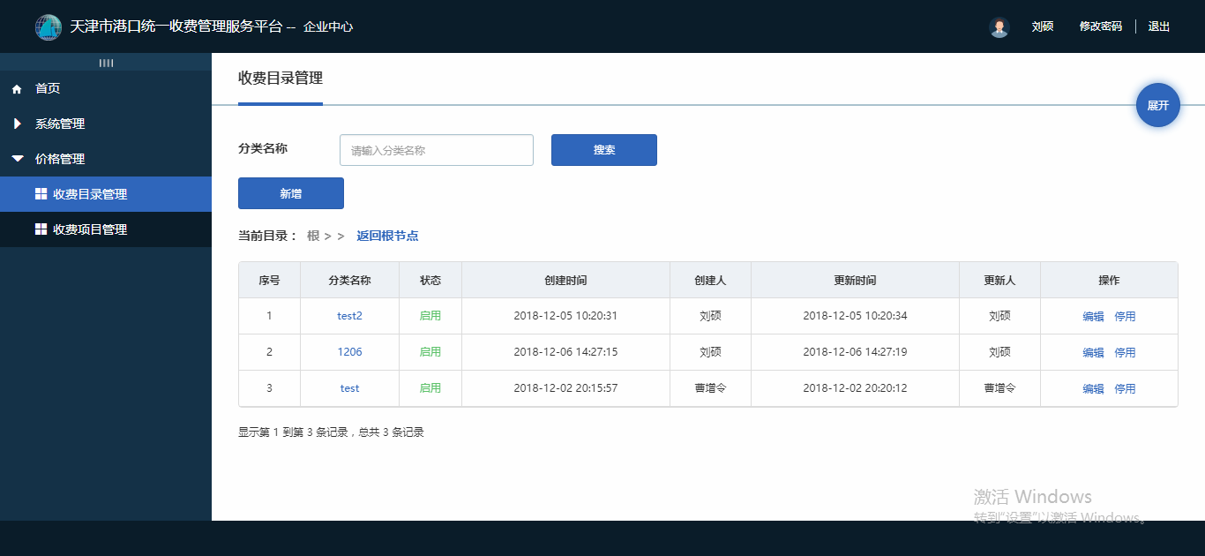
【管理员-收费目录管理】
作用：自行创建收费目录，方便后续将收费项目进行归类操作。

Slide 6
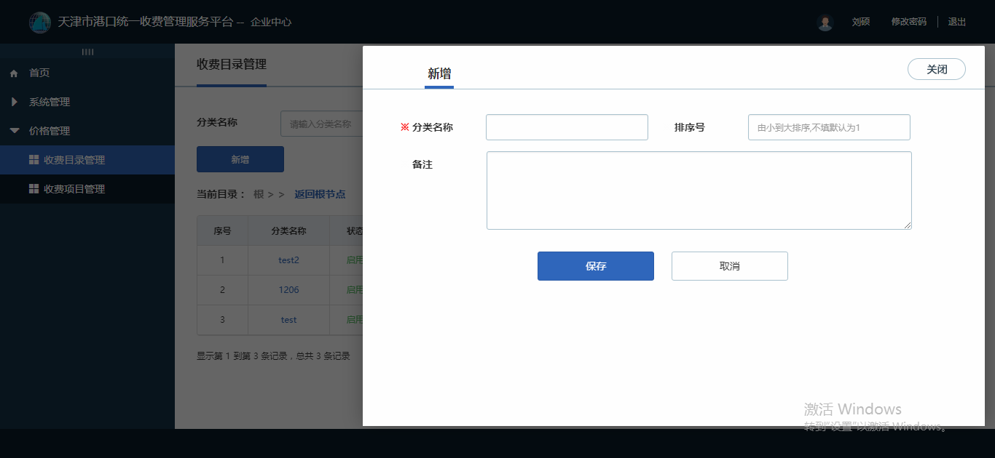
01-01.新增收费目录

Slide 7
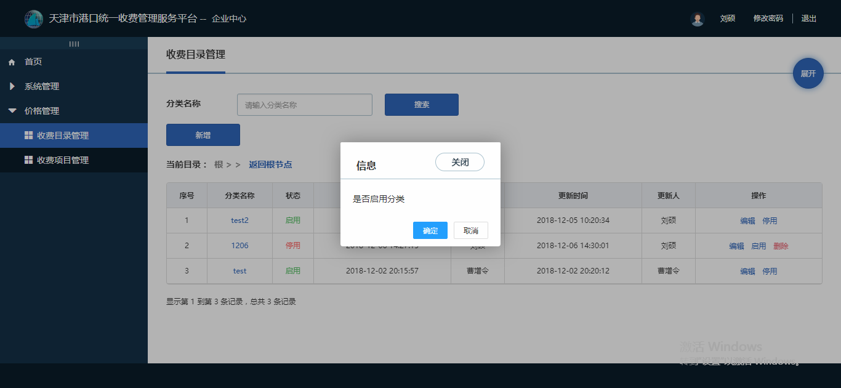
01-02.启用收费目录

Slide 8
目录
01【管理员-收费目录管理】
02【管理员-收费项目管理】
03【操作员-价格模版管理】

Slide 9
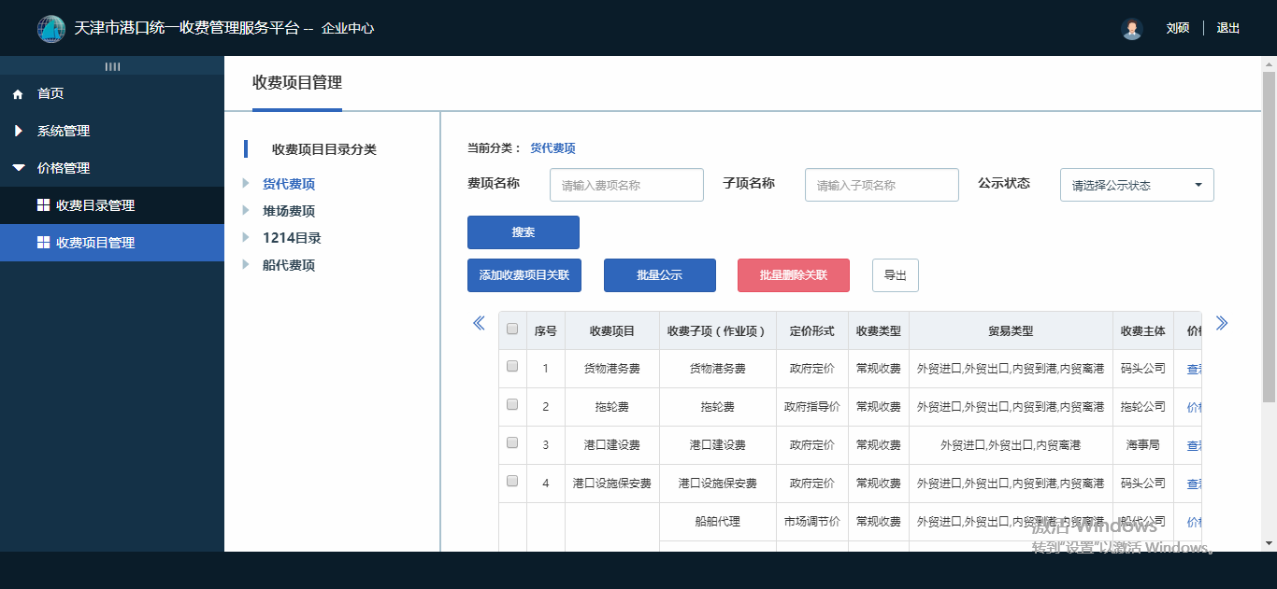
【管理员-收费项目管理】
作用：从政府发布的全部收费项目中挑选，与企业添加的目录进行关联。

Slide 10
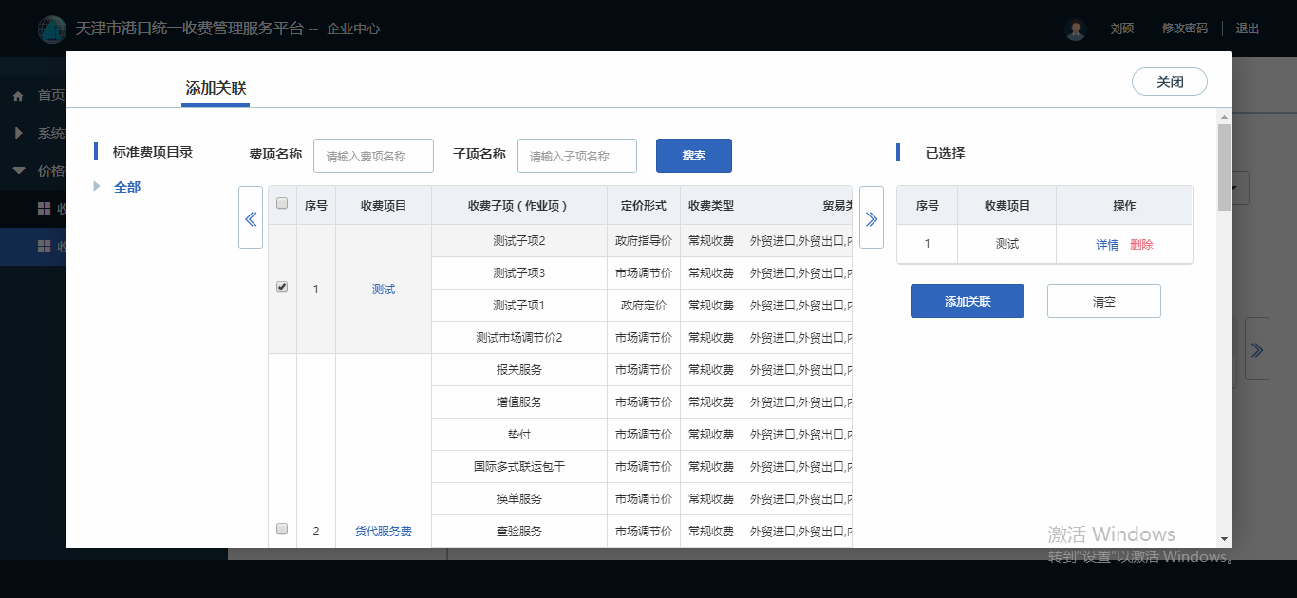
02-01.目录分类与收费项目关联
step1：选中收费目录分类名称，点击添加收费项目关联。
step
1
step
2
step2：从政府发布的收费项目中进行选择，勾选确认。

Slide 11
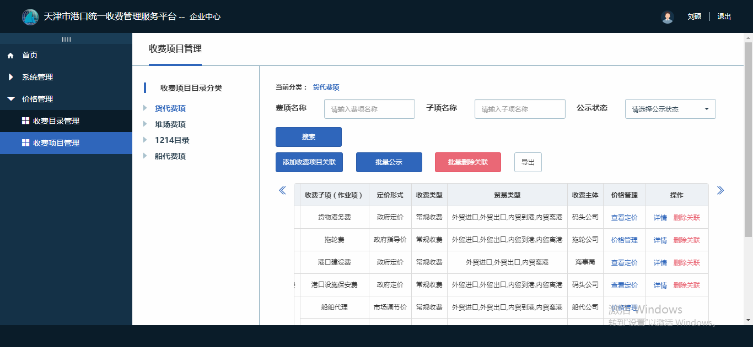
三种价格
政府定价：显示为查看定价，企业端不可以填写企业价格
政府指导价：显示为价格管理，企业端可以填写企业价格
市场调节价：显示为价格管理，企业端可以填写企业价格

Slide 12
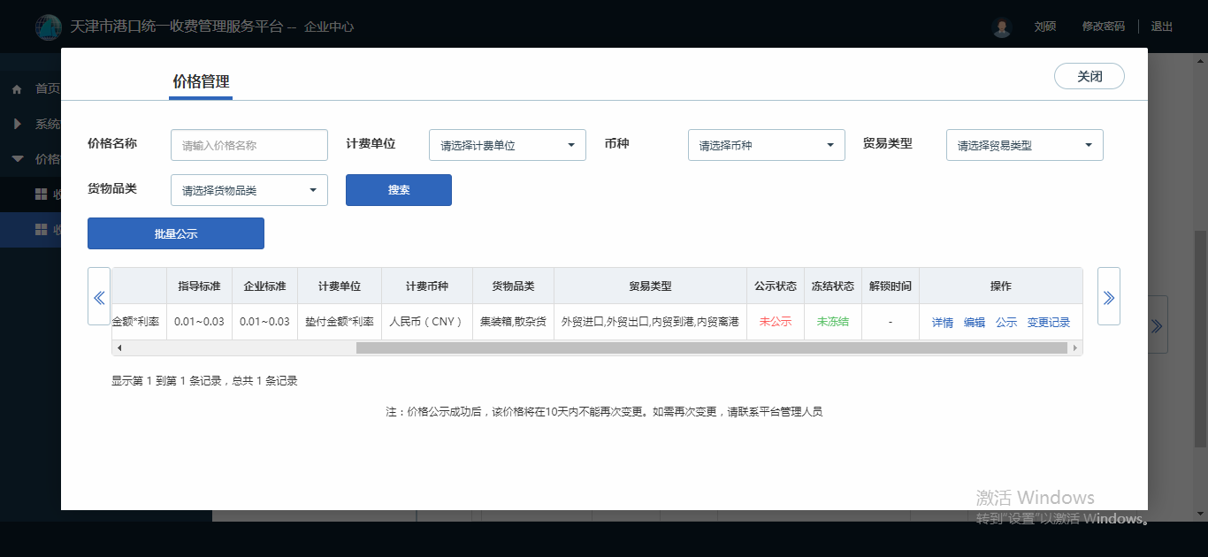
02-02.给添加关联的收费项目添加企业价格
step
3
step3：以市场调节价为例，点击价格管理。
step
4
step4：点击编辑，添加价格。注意：首次未添加价格时，显示未公示，未冻结状态。添加价格后如未公示，仍旧可以修改。已公示的价格在周期时间内显示冻结状态。
30天
说明：企业未添加价格时，默认用政府价格。

Slide 13
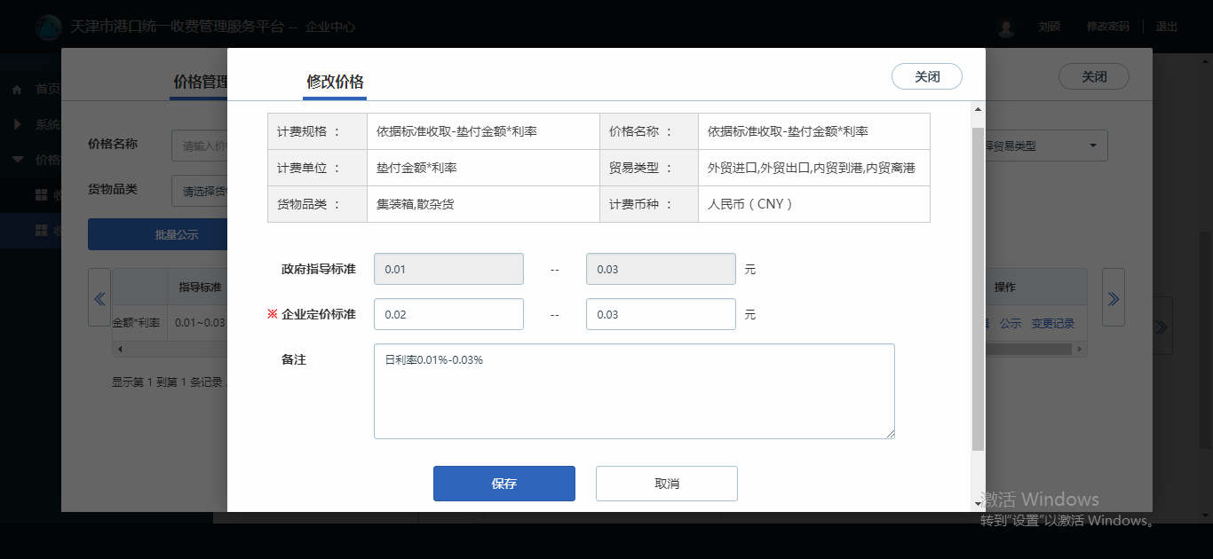
02-02.给添加关联的收费项目添加企业价格
step5：填写企业价格，点击保存。
step
5
注意：如果政府发布指导标准，则企业必须填写定价标准。如果政府没有填写，企业可不填。

Slide 14
02-03.未公示状态下，可编辑修改企业价格。
step
6
step6：添加价格后如未公示，可以进行修改编辑操作。
说明：企业添加价格后，显示企业价格。

Slide 15
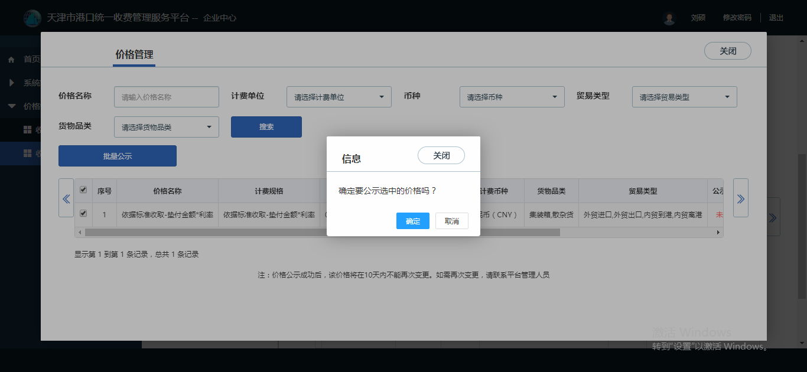
02-03.已添加价格，进行公示操作。
step7：可以逐条或批量公示价格，也可在收费项目管理中勾选进行批量公示。
step
7

Slide 16
批量公示操作。
勾选后，对选中的内容进行批量公示操作。

Slide 17
02-03.价格公示完毕。
step8：已公示价格将显示在门户网站-企业公示中。
step
8
说明：企业公示价格冻结期间，如急需企业公示价格，需要联系委办局修改。请谨慎操作。

Slide 18
目录
01【管理员-收费目录管理】
02【管理员-收费项目管理】
03【操作员-价格模版管理】

Slide 19
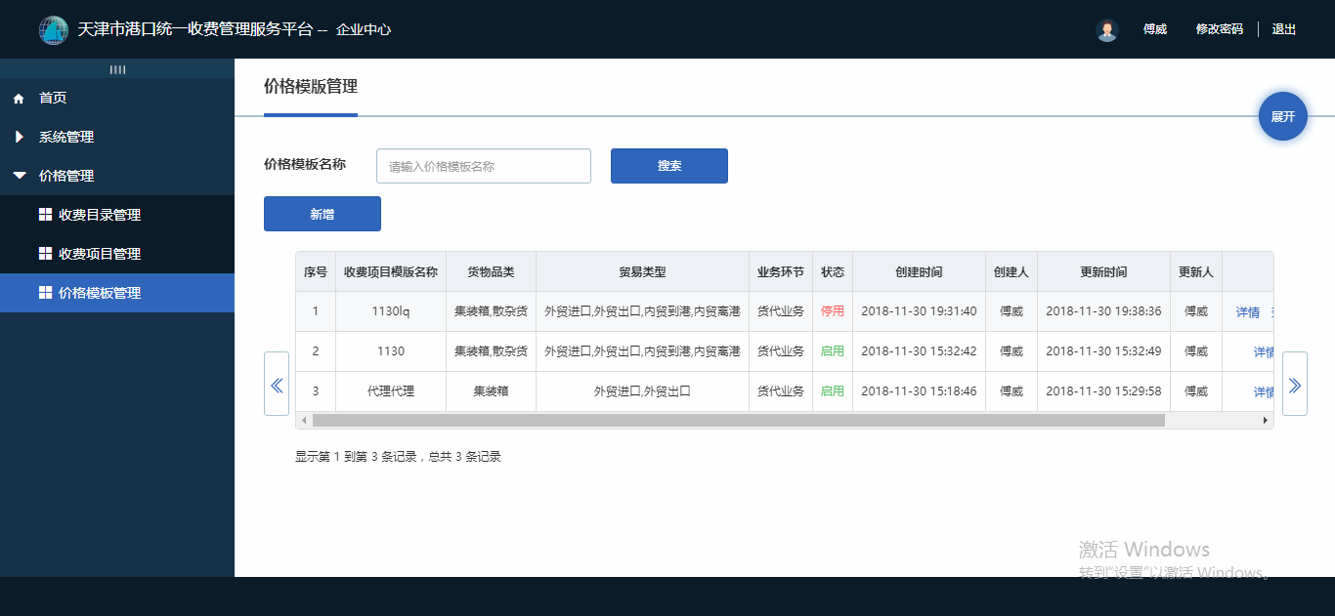
【操作员-价格模版管理】
作用：创建企业价格模版，方便业务操作。

Slide 20
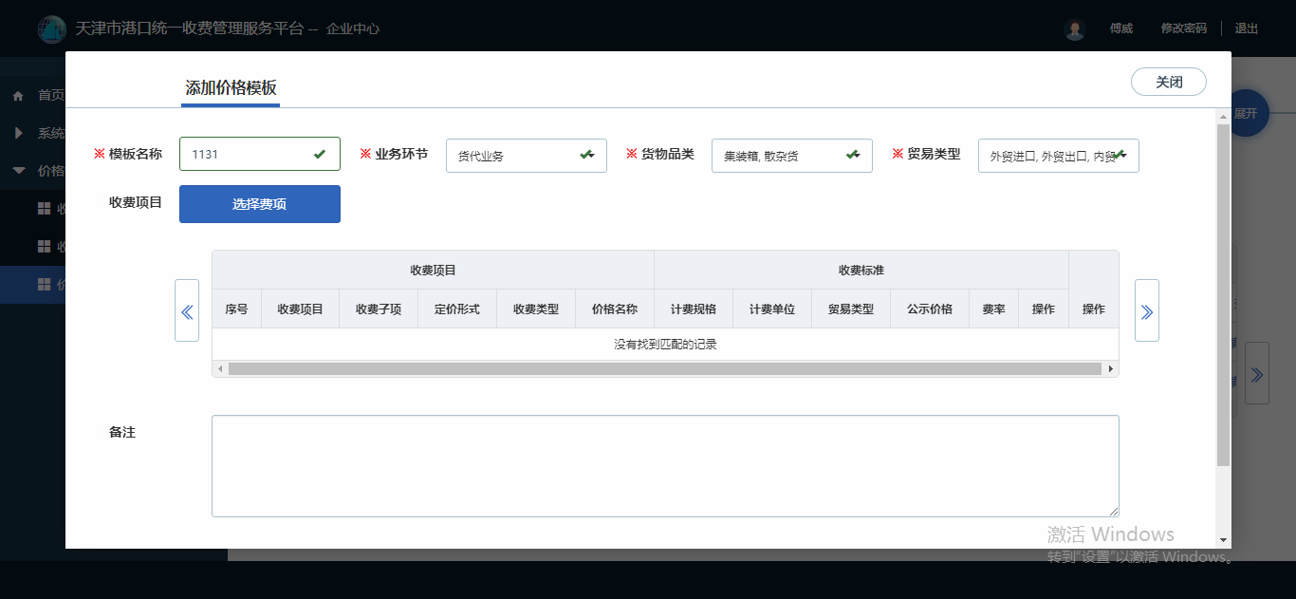
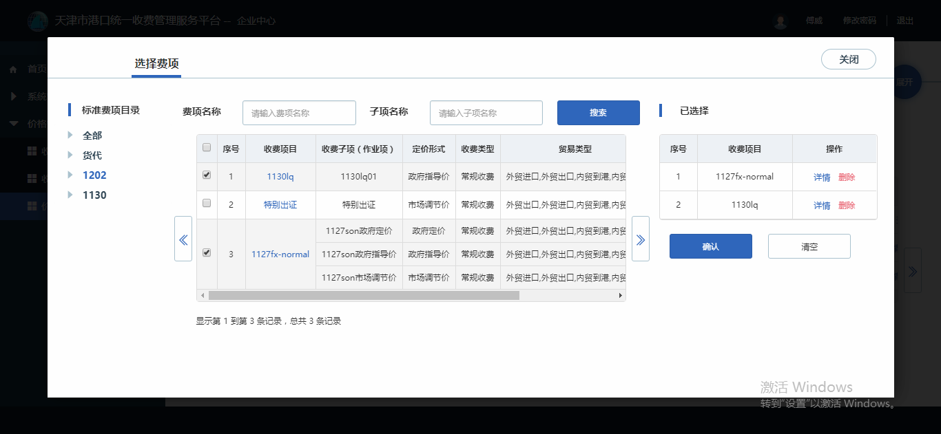
03-01.新增价格模版，添加收费项目。
step1：点击选择收费项目。
step2：从企业已公示价格的收费项目中进行选择，勾选确认。
step
1
step
2
注意：相同收费项目只能添加一次。

Slide 21
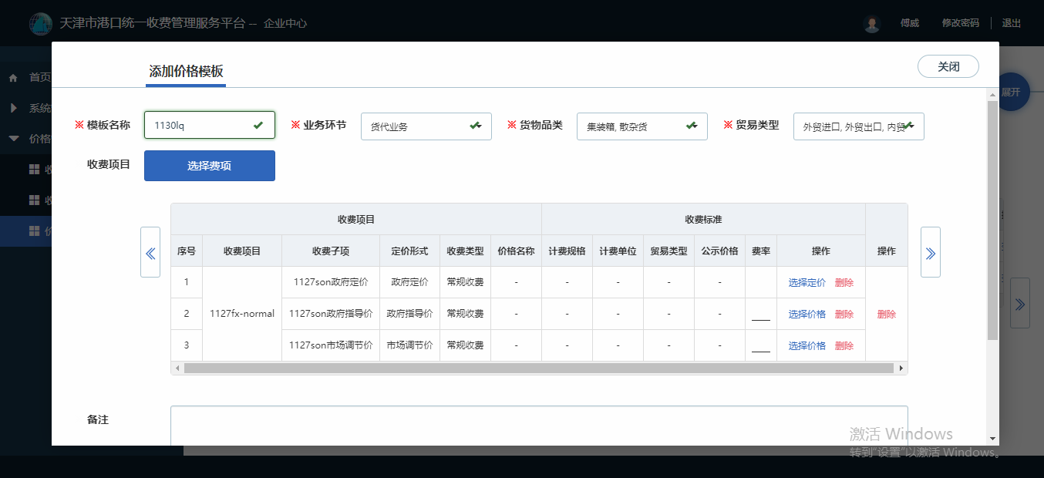
03-02.添加价格，政府定价/政府指导价/市场调节价三种情况。
step3：以市场调节价为例，为添加后的收费项目选择规格。
step
3

Slide 22
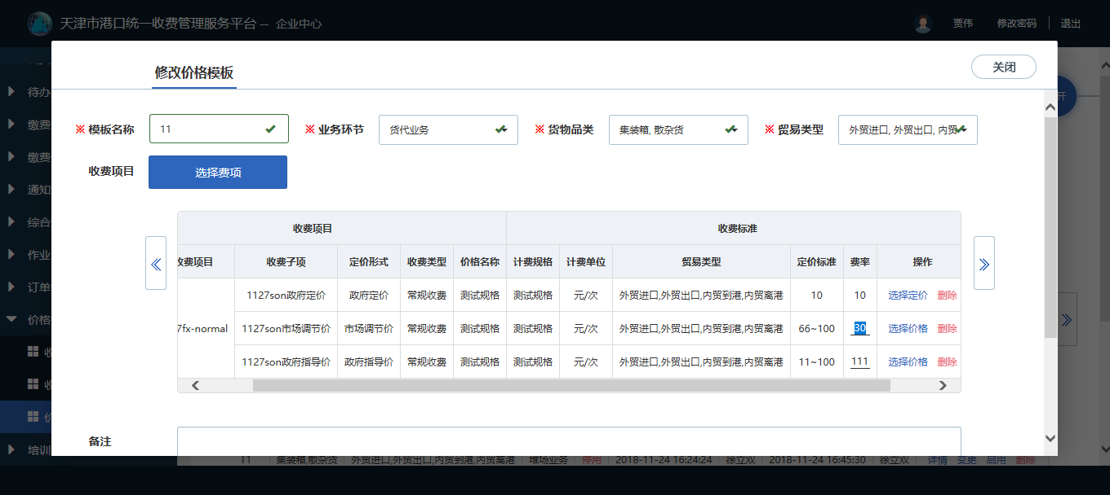
03-03.保存价格模版。
step4：价格添加完毕，保存价格模版。
step
4
注意：保存时有验证信息，请确保价格填写完整。

Slide 23
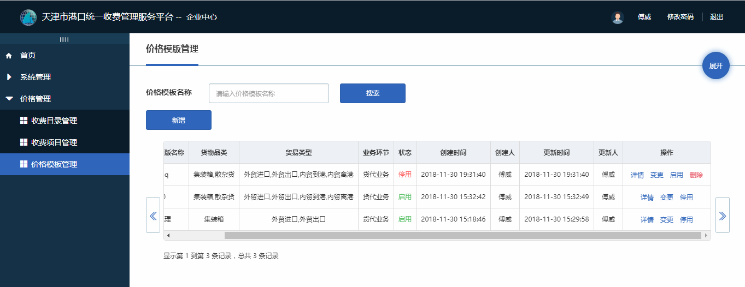
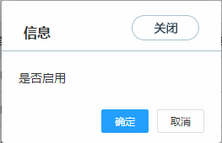
03-04.保存价格模版后，启用价格模版。

Slide 24
谢谢观看

